Slide 1
CANVIS EN LA COMPOSICIÓ I TEMPERATURA DE L’AIRE EN EL PROCÉS DE RESPIRACIÓ
 | Aire inspirat % | Aire als alveols % | Aire espirat %
Oxigen | 20,95 | 13,80 | 16,40
Diòxid de carboni | 0,04 | 5,50 | 4,00
Nitrogen | 79,01 | 80,70 | 76,60
Aigua | variable | saturat | Saturat
Temperatura | atmosfera | cos | cos

Slide 2
INTERCANVI DE GASOS A LA RESTA DE L’ORGANISME
La sang carregada d'oxigen cedeix als teixits de l'organisme aquest gas i retira el CO2 que s'ha format com a conseqüència de l'activitat metabòlica cel·lular.

Slide 3
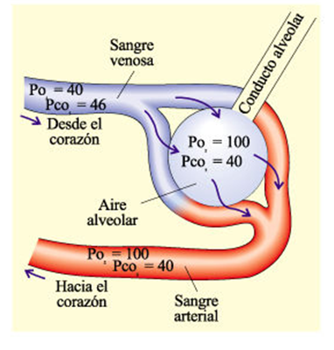
PRESSIÓ DELS GASOS A LA SANG

